Slide 1
Облачные технологии:
Использование Google forms
(Гугл форм), как способа оперативного сбора и обработки информации.
Секретарева Наталья Михайловна
МДОБУ «Детский сад №15 «Вишенка»

Slide 2
Применение облачных технологий
в дошкольном учреждении
Работа с родителями.
Воспитательно – образовательный процесс.
Методическая работа, повышение квалификации педагога.
Ведение документации.

Slide 3
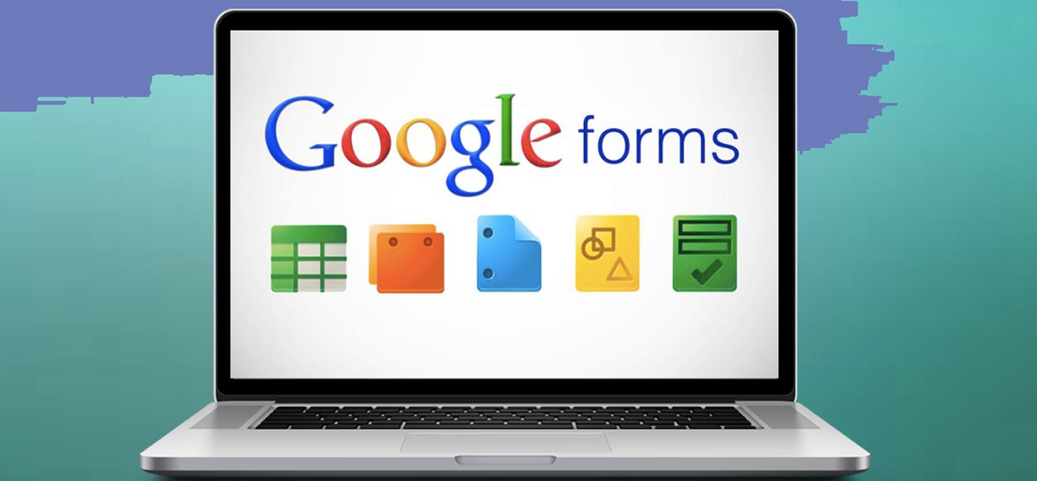
Гугл формы.

Slide 4
Работа с родителями
Опросы
(в том числе анонимные)
Анкетирование
Совместные проекты
(презентации, документы, фильмы)

Slide 5
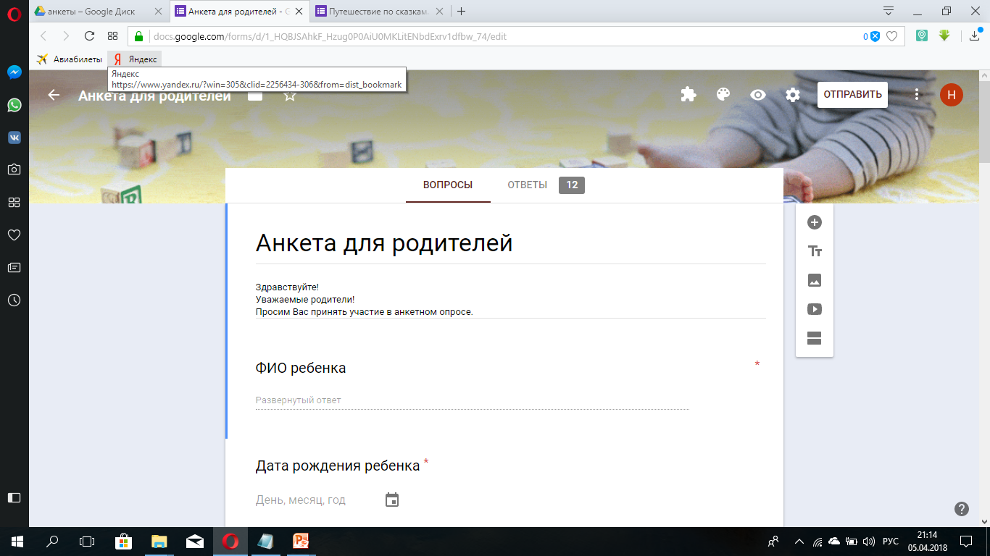
Анкетирование

Slide 6
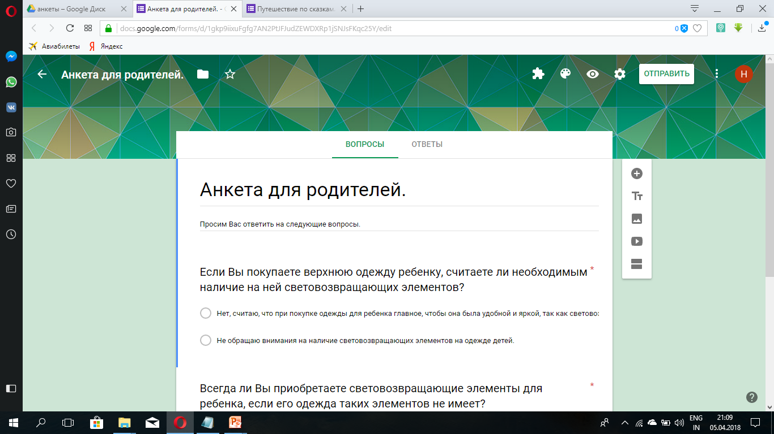
Опросы
(в том числе анонимные)

Slide 7
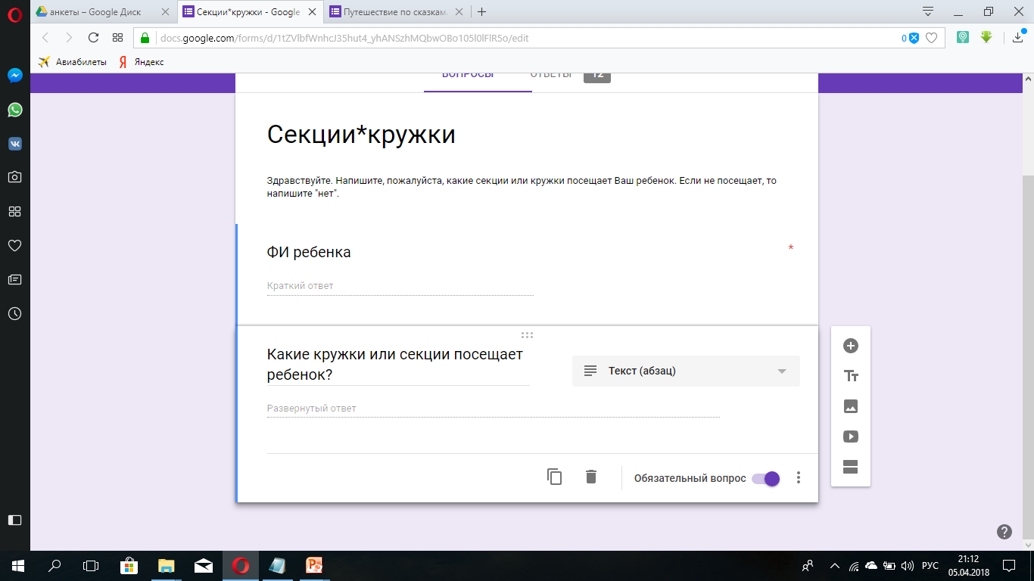
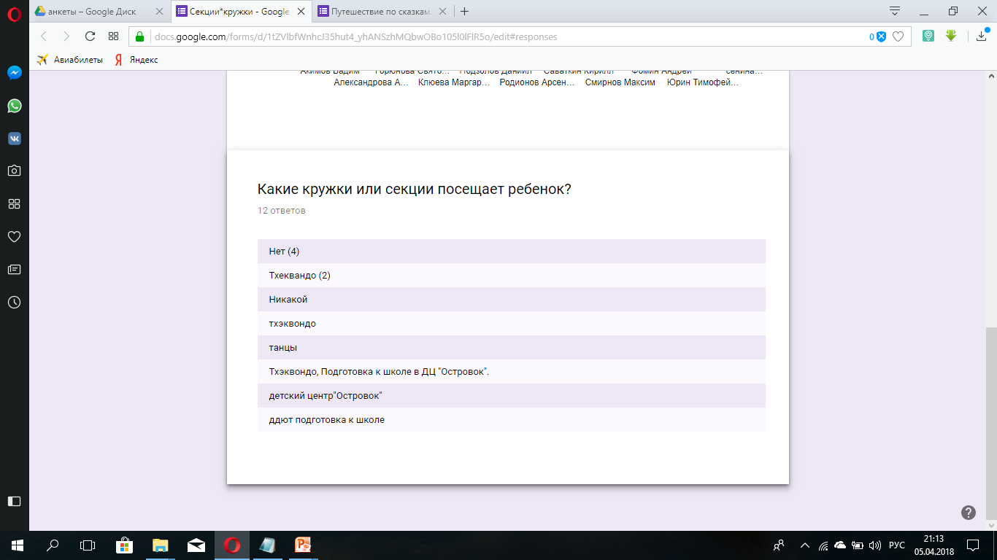

Slide 8
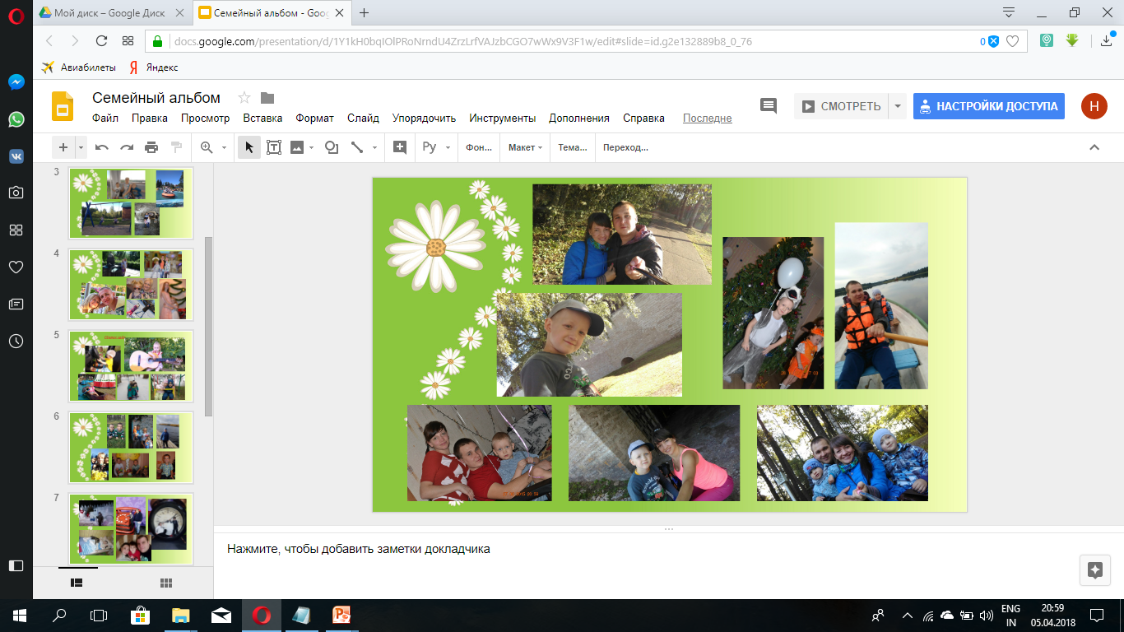
Совместные проекты
(презентации, документы, фильмы)

Slide 9
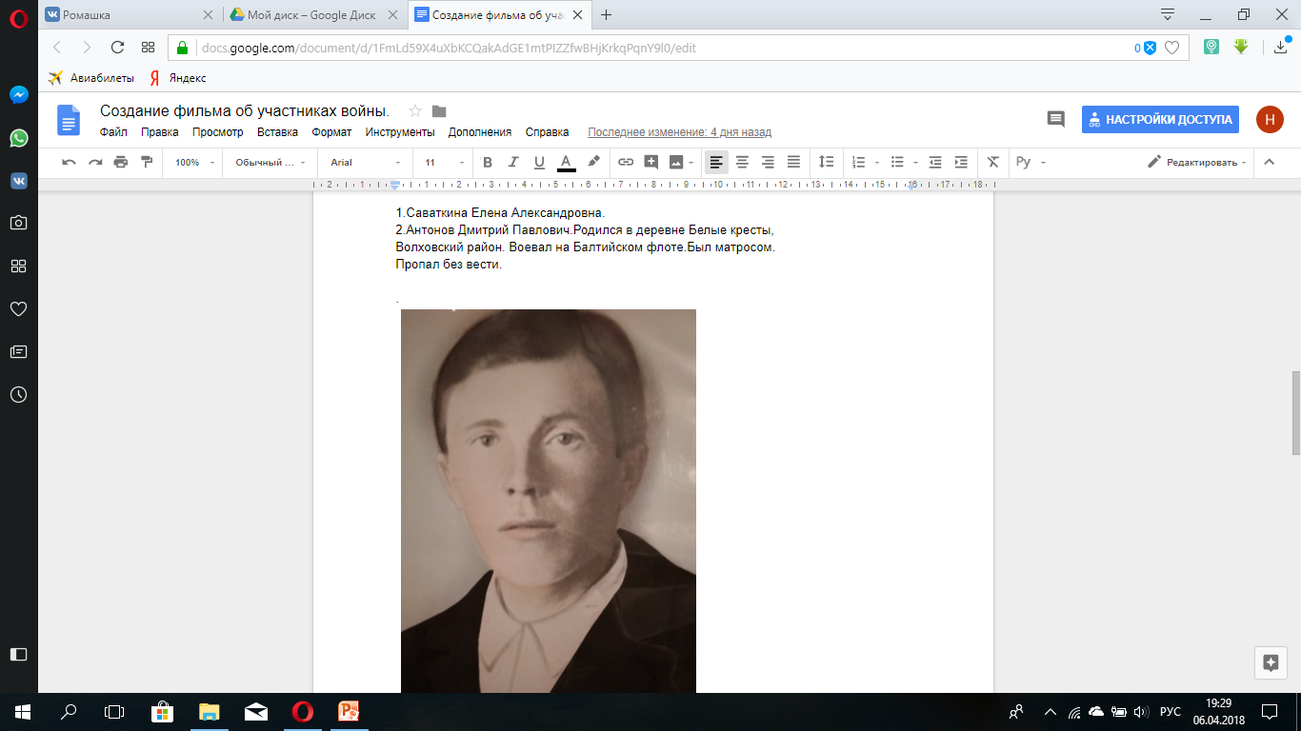
Создание фильма об участниках войны.

Slide 10
Воспитательно – образовательный процесс
Тесты
(в составе мониторинга)
Закрепление материала
(с родителями дома)

Slide 11
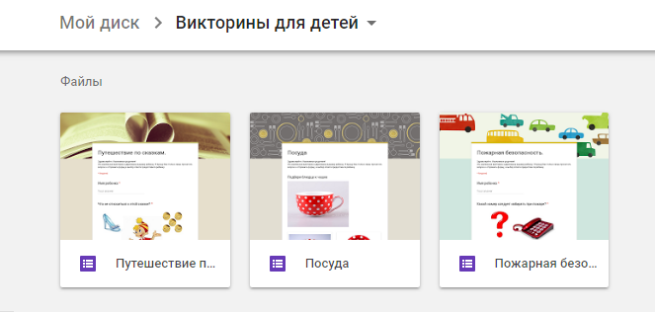

Slide 12
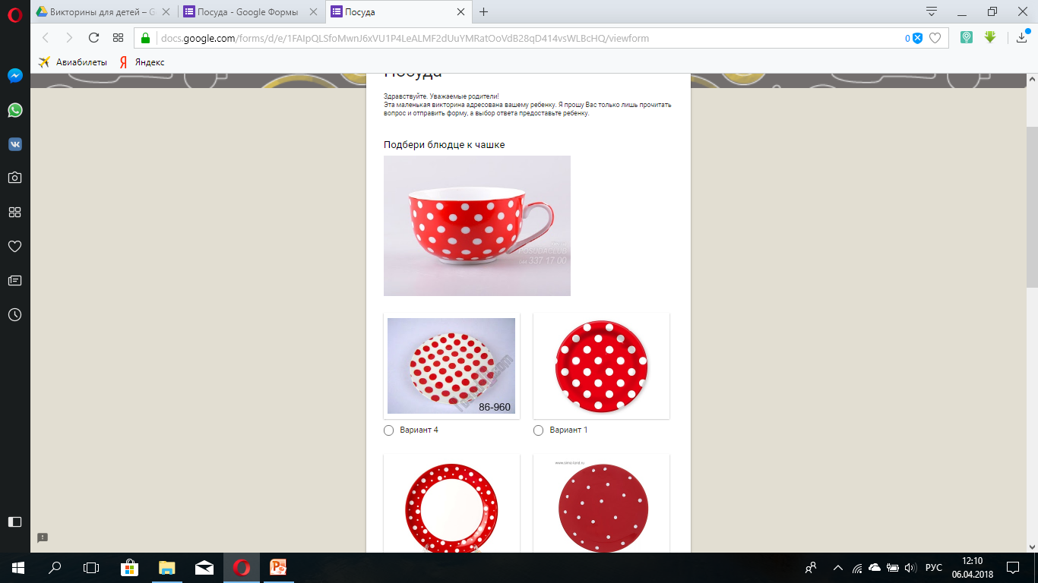

Slide 14
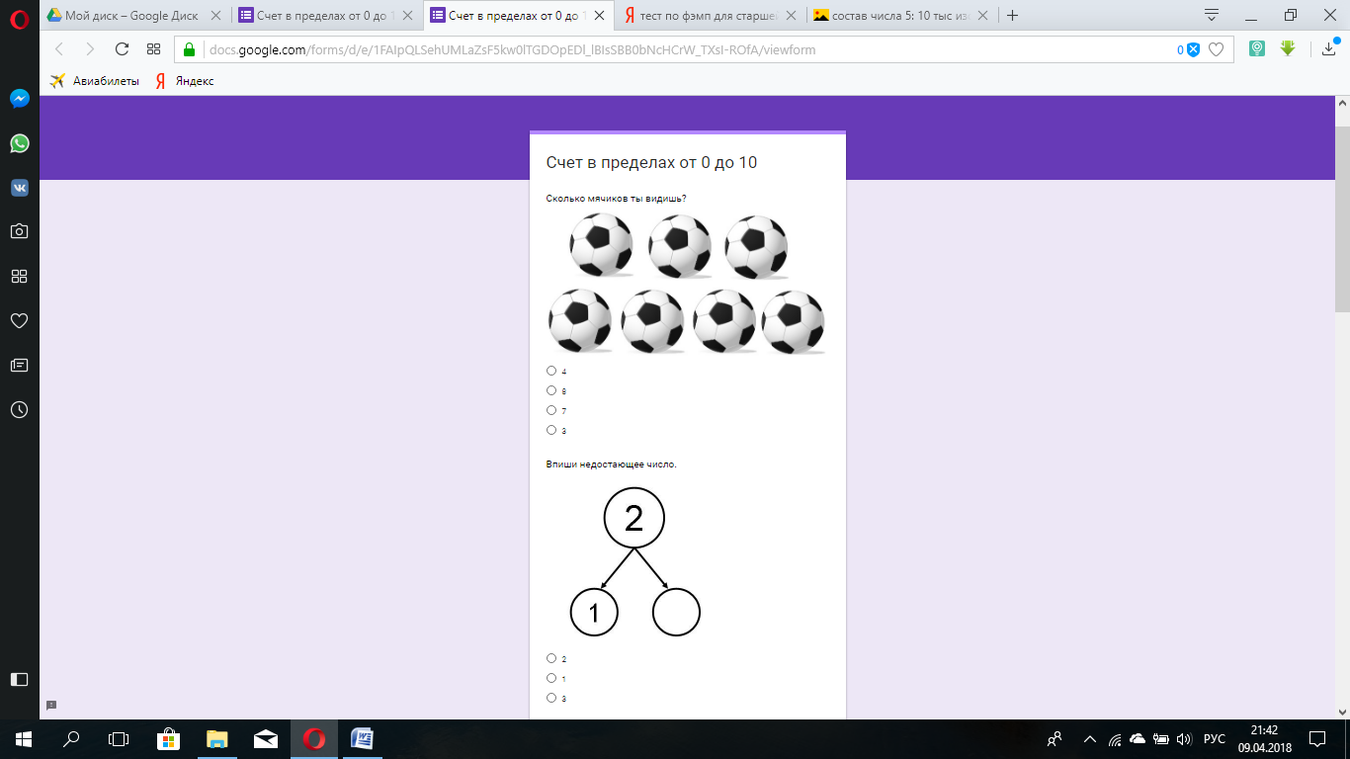

Slide 15
Методическая работа,
повышение квалификации педагога.
Опросы
( в том числе анонимные)
Тесты
Совместные проекты
(презентации, документы, фильмы)

Slide 16
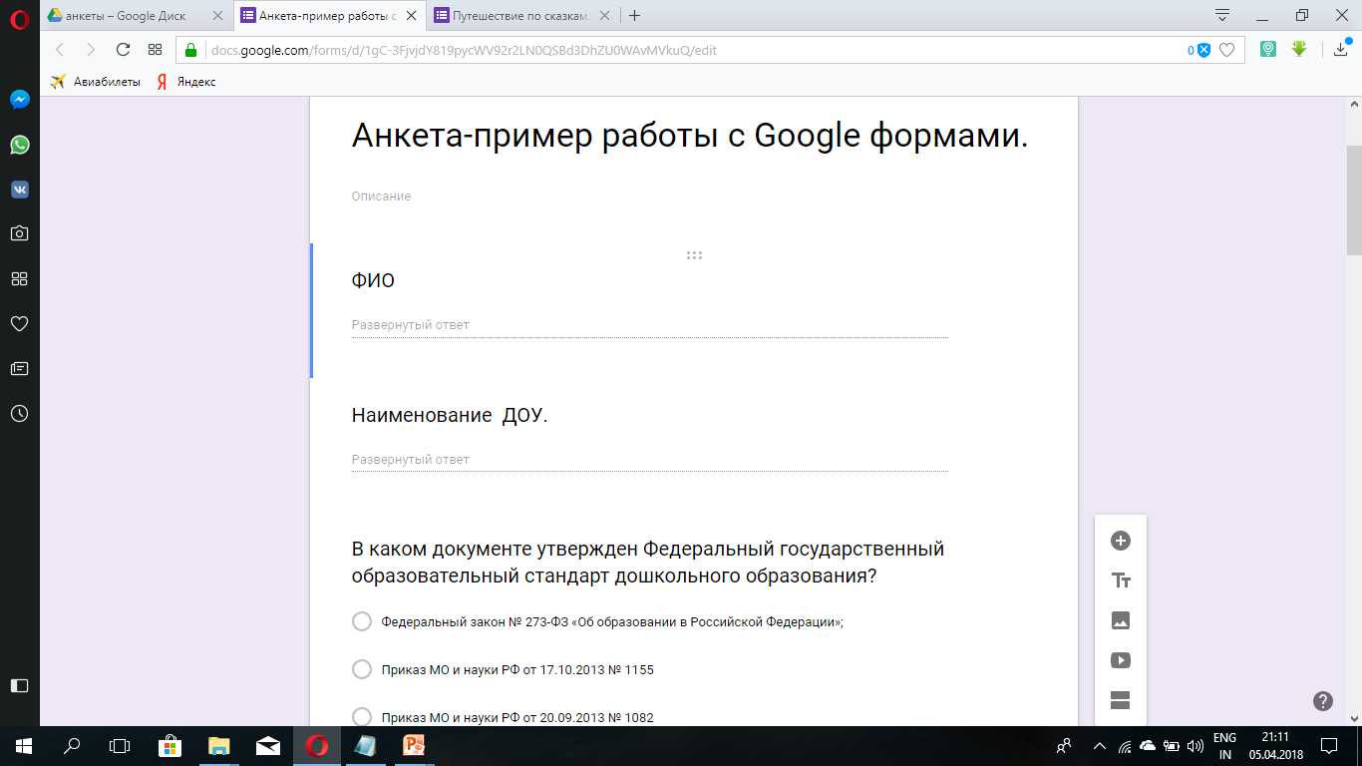

Slide 17
Ведение документации
Мониторинг
(сбор и обработка информации)
Хранение фото – и видео

Slide 18
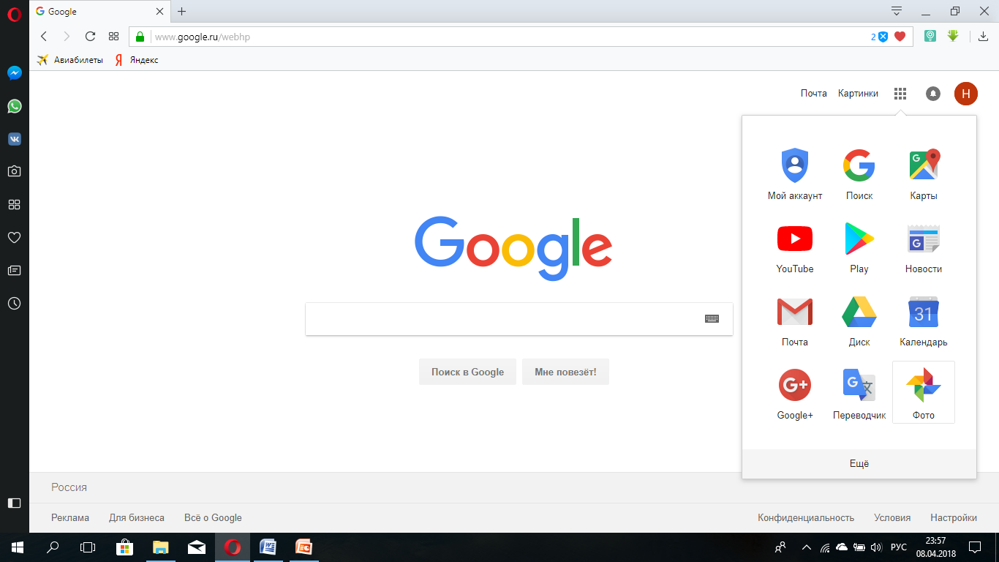
Google фото

Slide 19
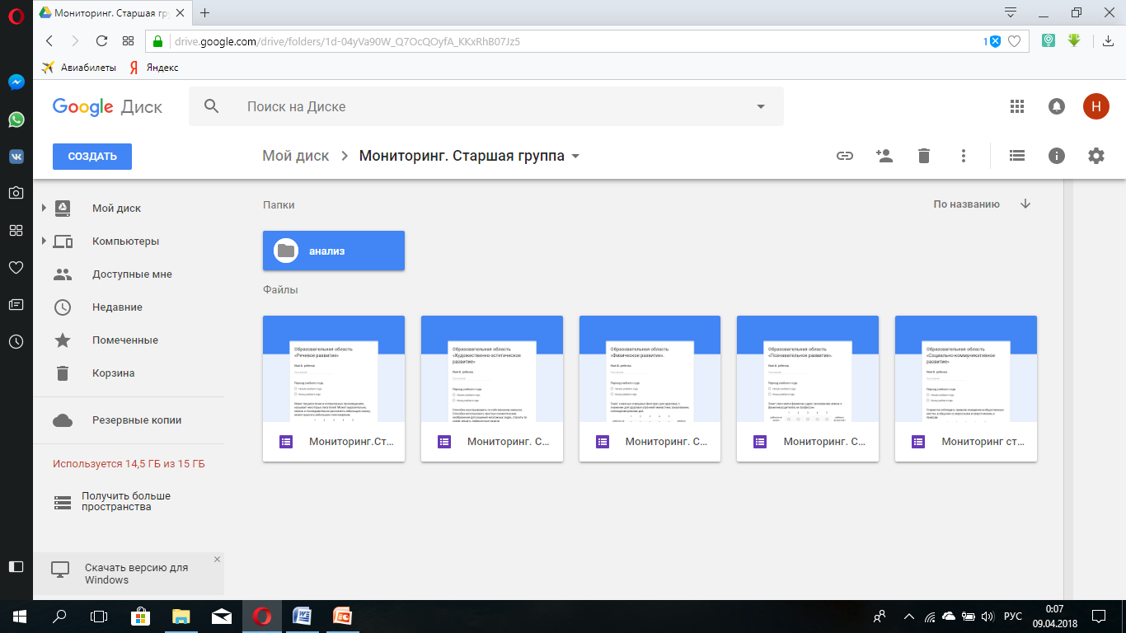

Slide 20
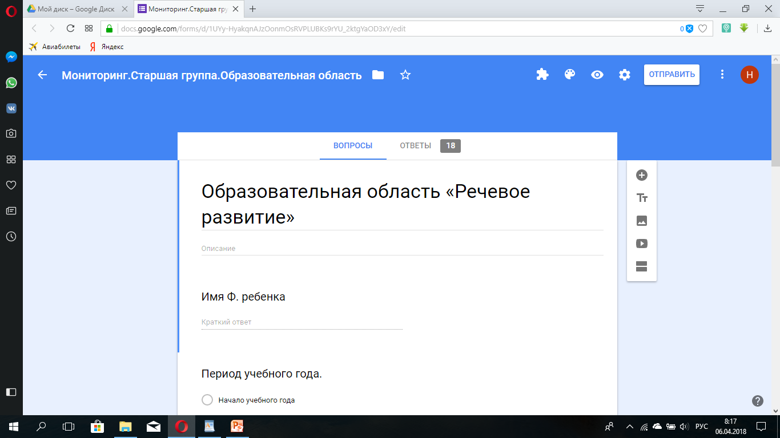
Мониторинг

Slide 21
Обработка результатов

Slide 22
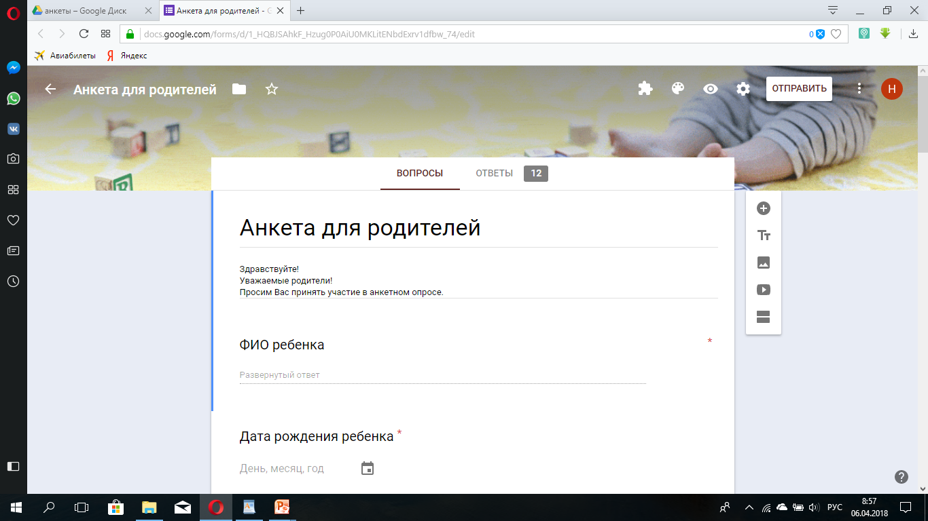
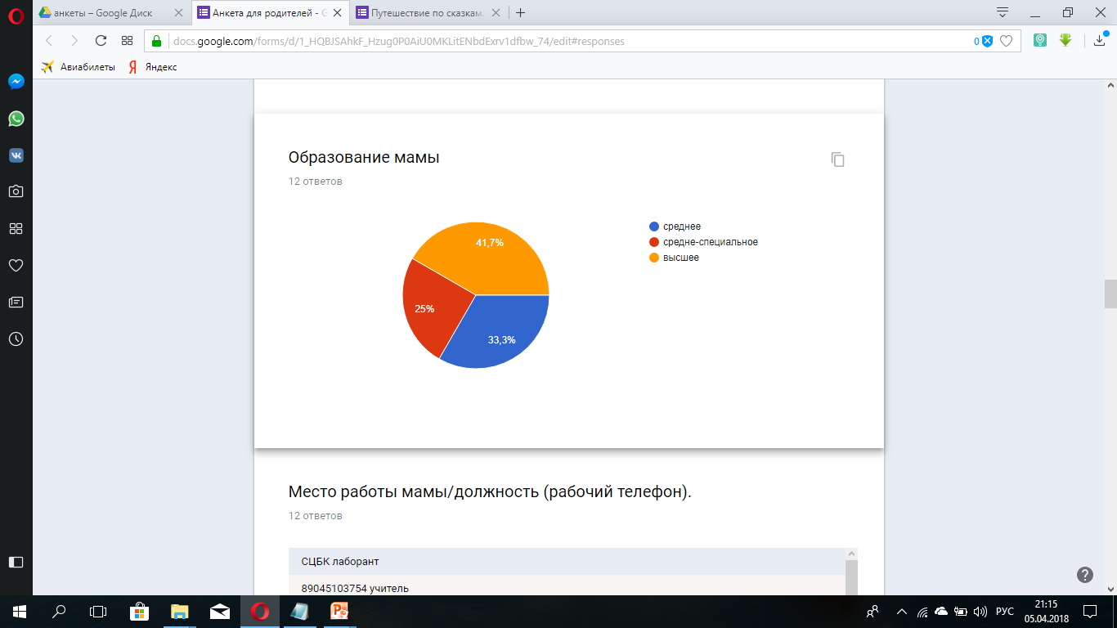

Slide 23
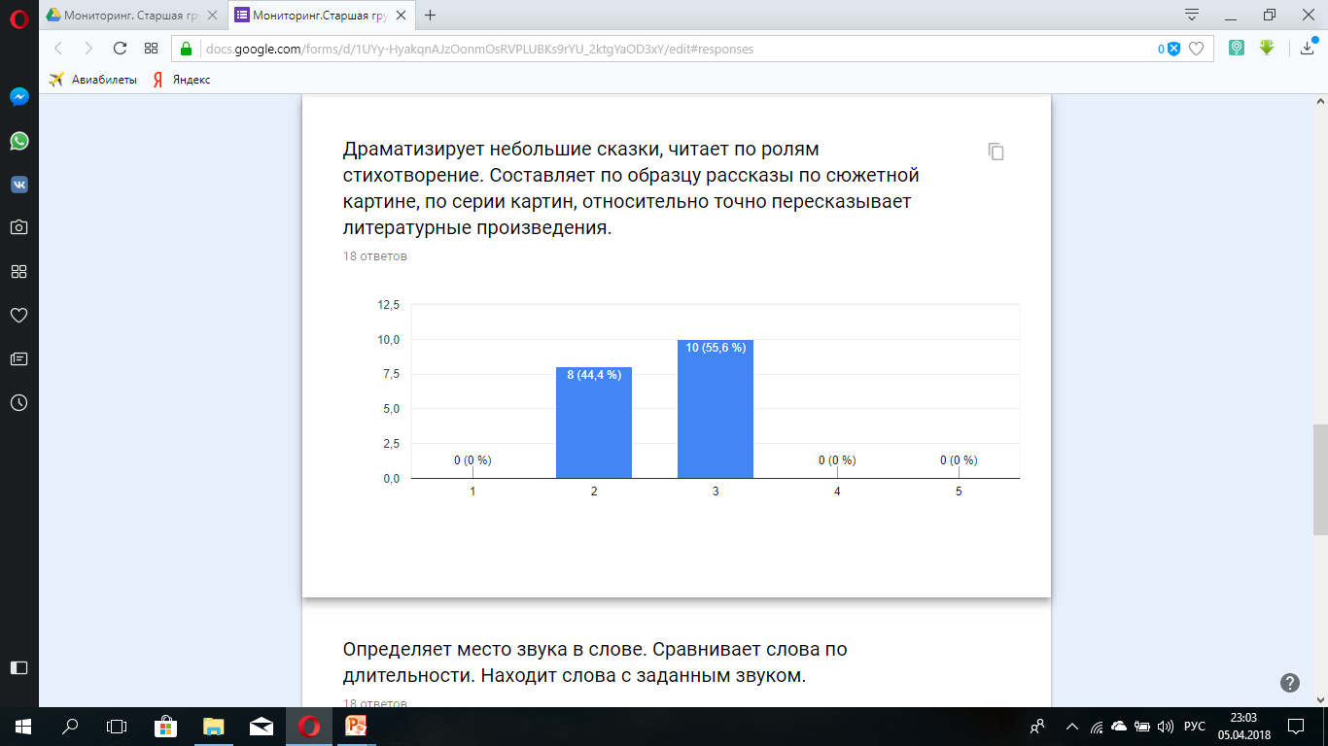

Slide 24
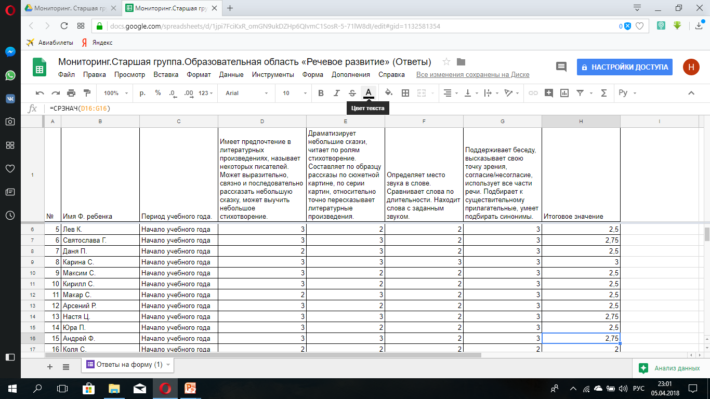

Slide 25
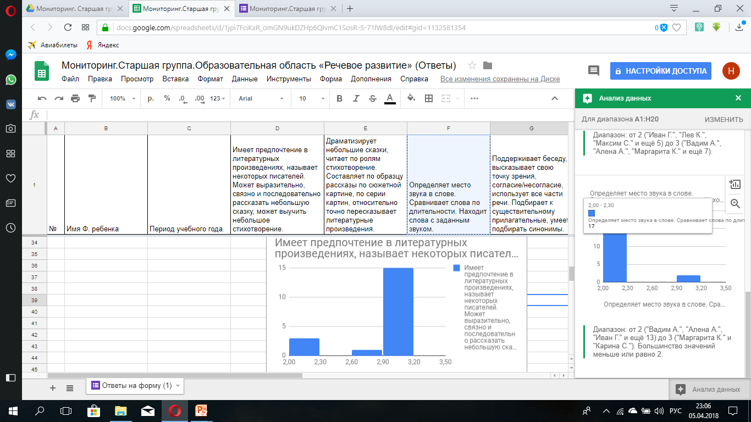

Slide 26
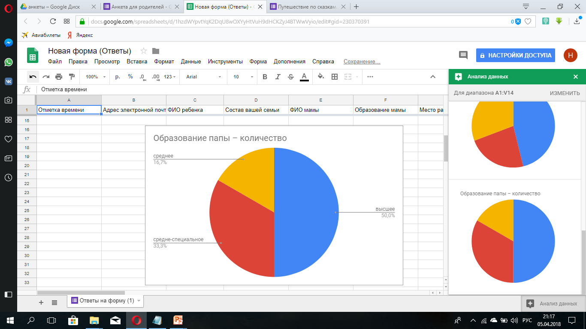

Slide 27
1.Мгновенное автосохранение
на диске
2.Мгновенный доступ к
документам и файлам
3.Нет необходимости всю
информацию хранить на флешке
4.Удобно собирать и
анализировать информацию
1.Наличие компьютера / телефона
2.Интернет-соединение

Slide 28
Google forms

Slide 29
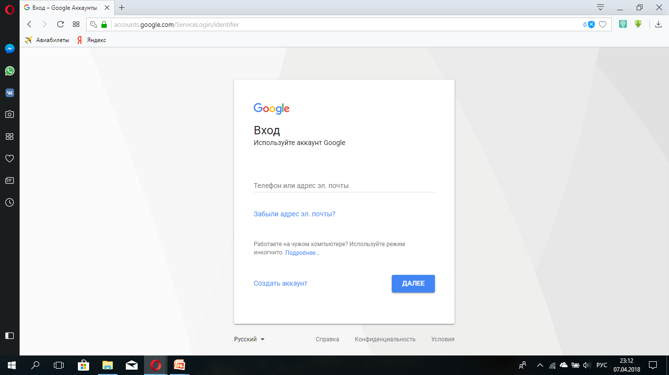
Шаг 1. Для начала работы с сервисом Google-формы необходимо зарегистрироваться в системе Google (создать новый почтовый ящик) или войти в уже существующий.

Slide 30
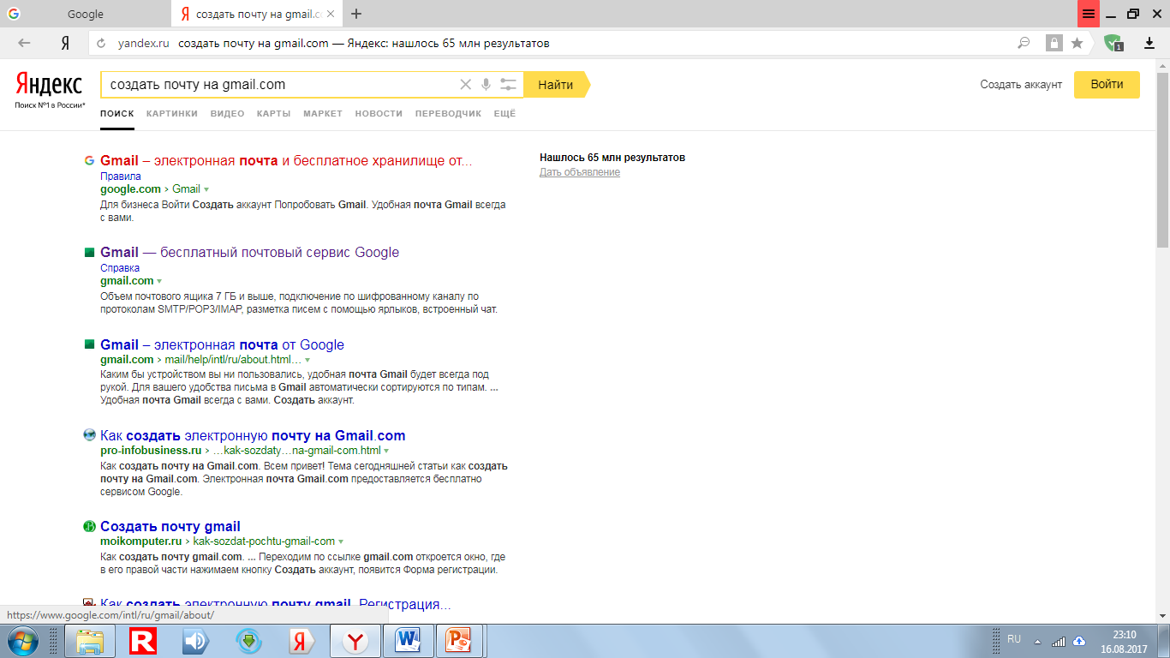
Создаем почту на gmail.com (Google)

Slide 31
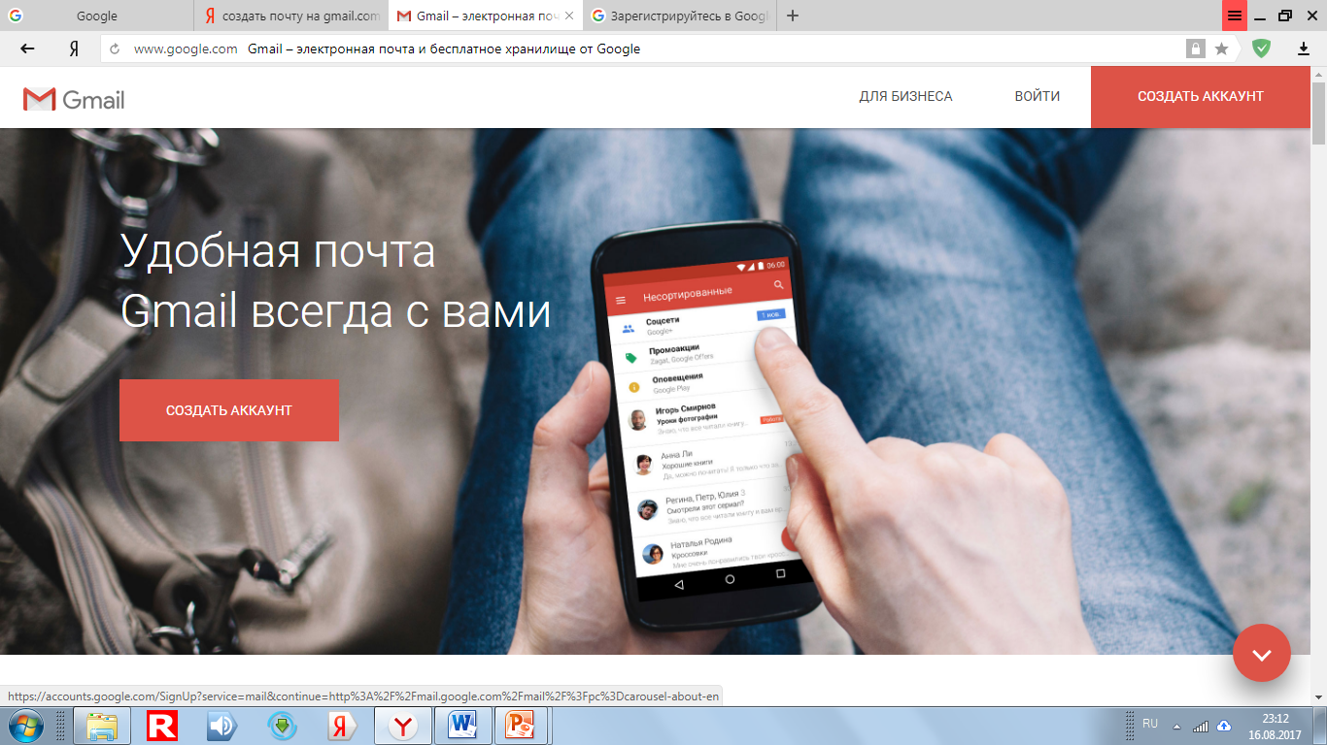
Выбираем: создать аккаунт.

Slide 32
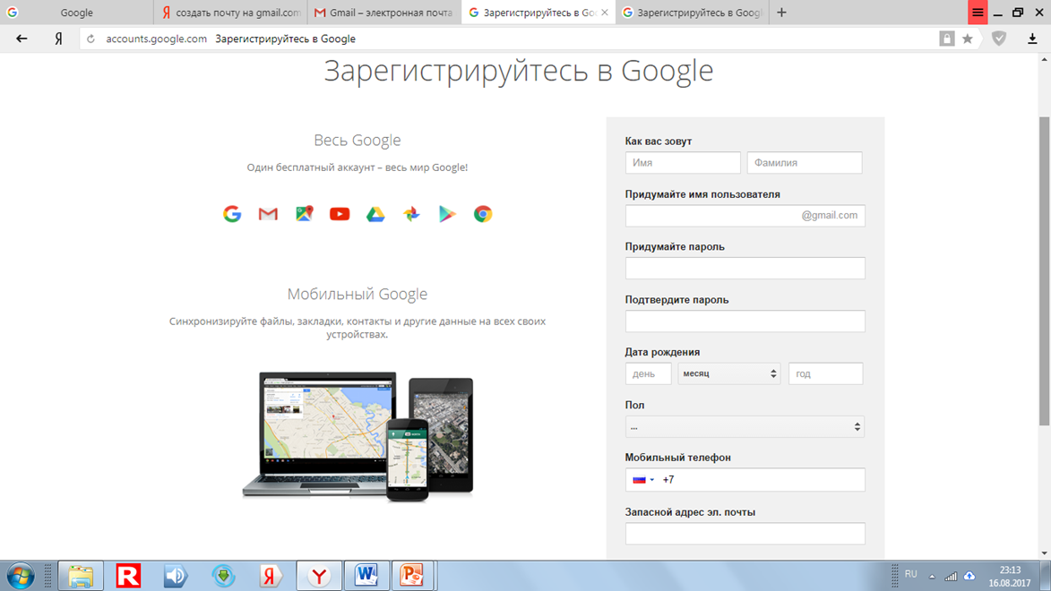
Заполняем все поля.

Slide 33
Создали аккаунт.
Заходим в него под своим паролем.

Slide 34
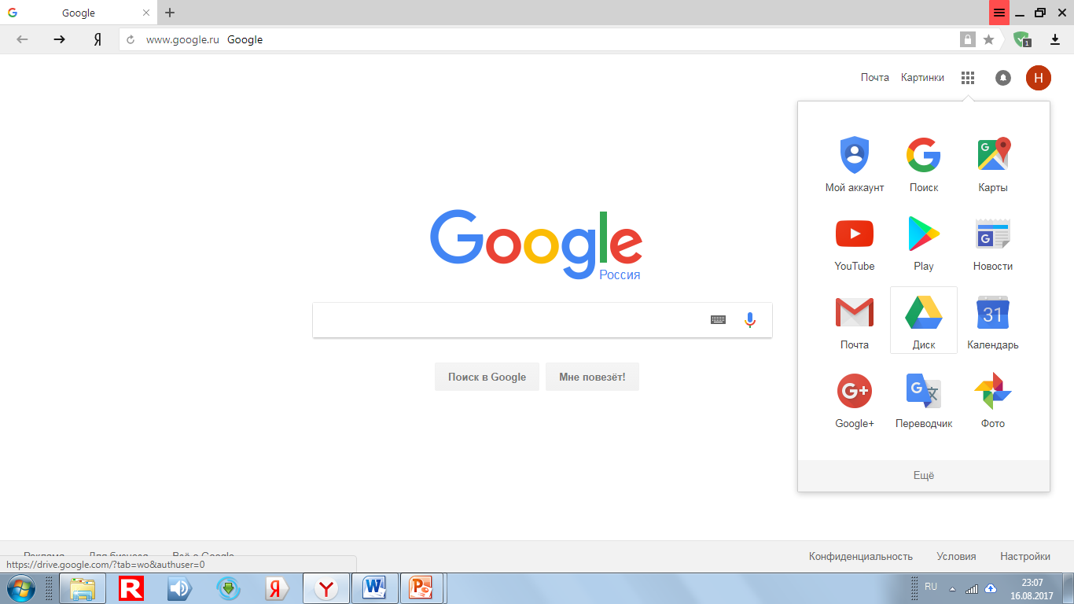
Шаг 2. Войдите в Google диск.

Slide 35
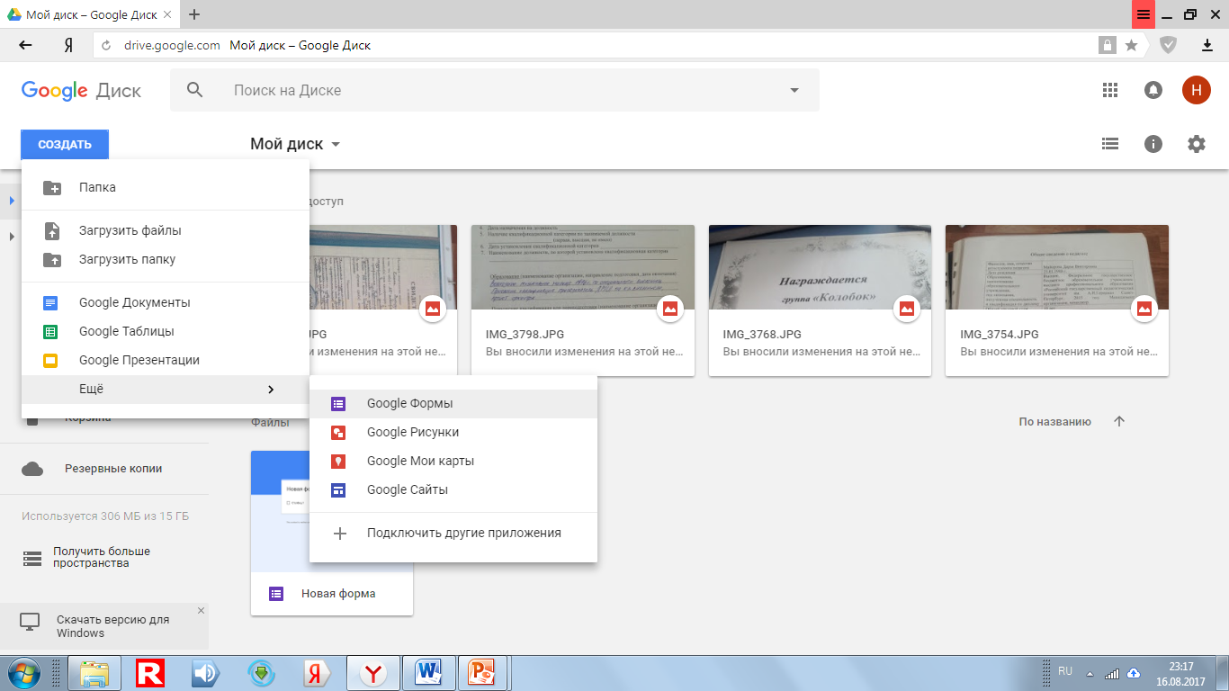
Шаг 3. Создать ->Еще ->Google формы

Slide 36
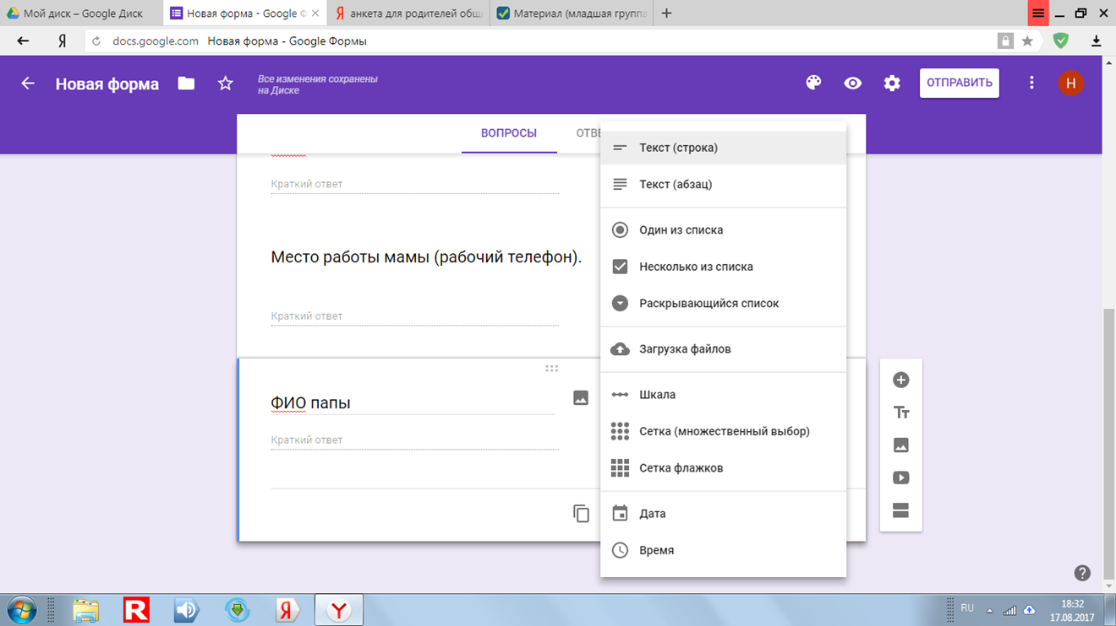
Шаг 4. Отредактируйте название формы. Измените текст ответа, и параметры заполнения формы, который высветится после заполнения формы.

Slide 37
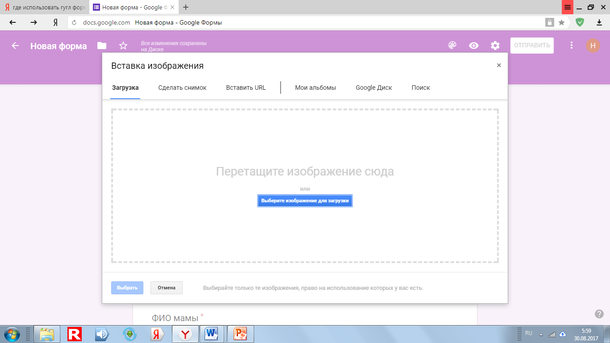
Вместо обычного вопроса выберите картинку (вопрос для ребенка). Тогда на тест может отвечать практически каждый старший дошкольник.

Slide 38
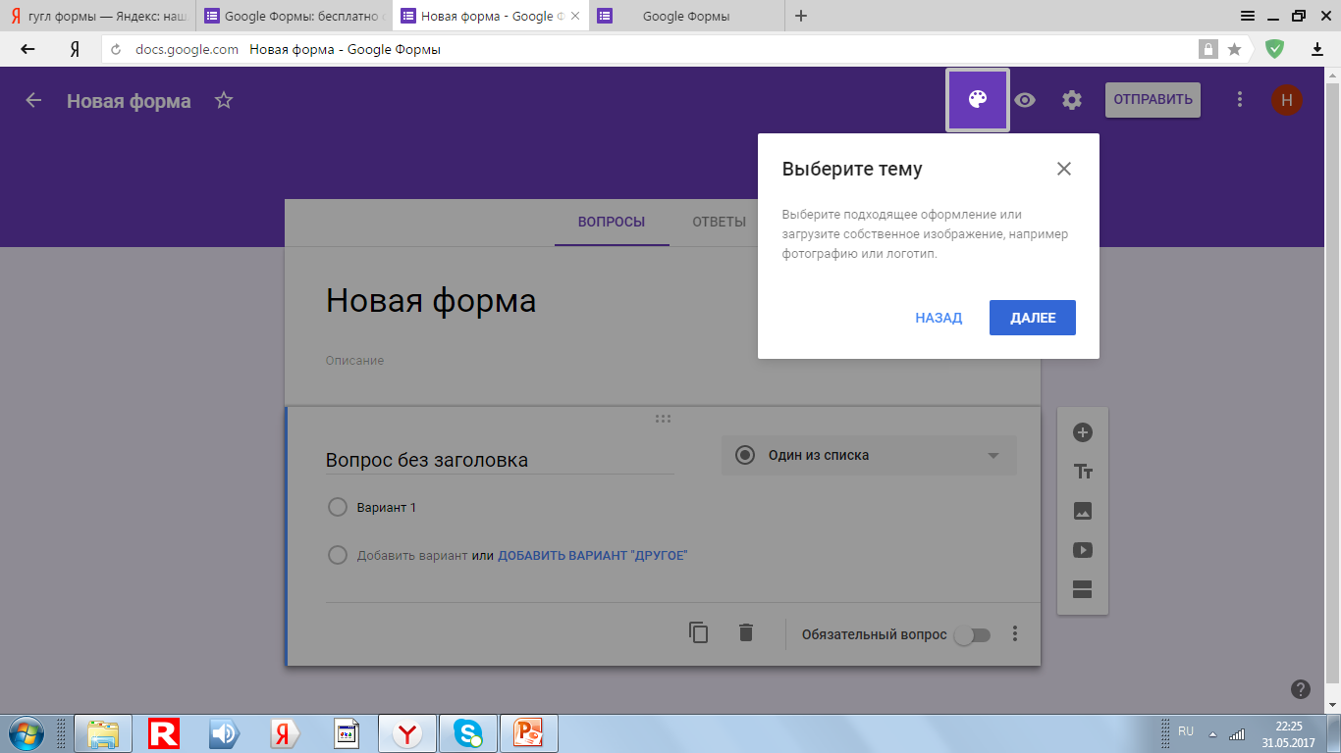
Выберите тему (как будет выглядеть верхняя часть вашей гугл формы).

Slide 39
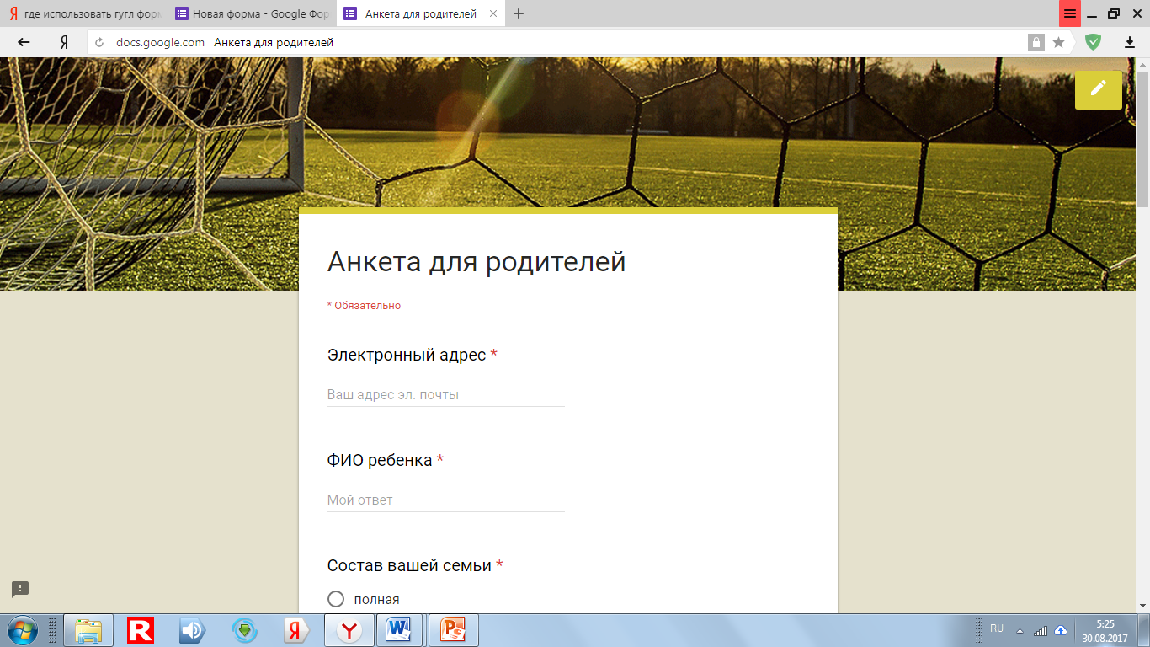
Например, футбольная тема.

Slide 40
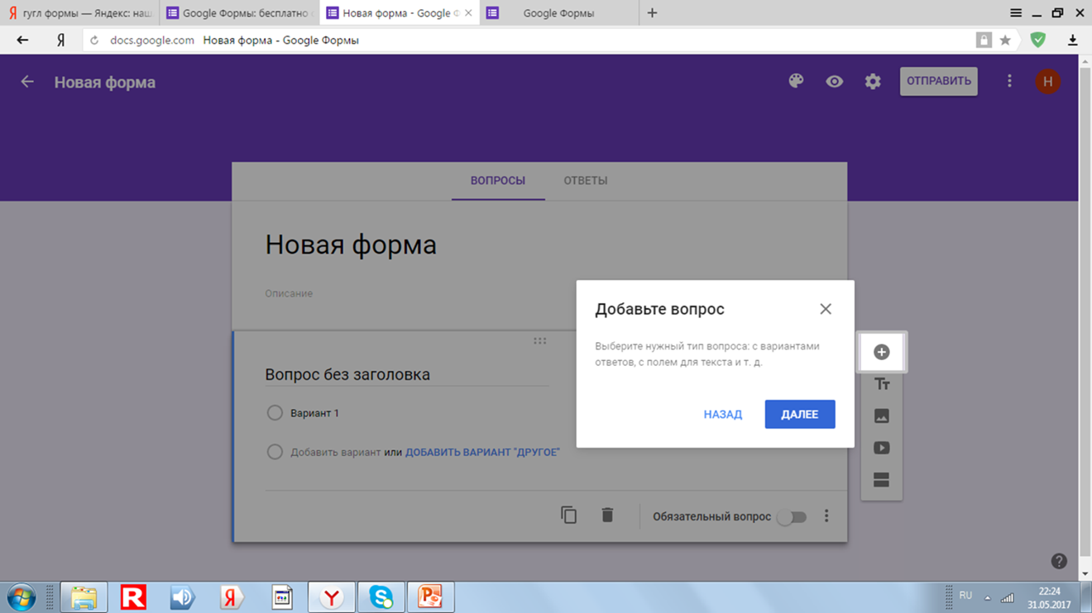
Шаг 5. После того как сформировали первый вопрос, нажмите ДОБАВИТЬ ЭЛЕМЕНТ, формируете новый вопрос с новыми ответами.

Slide 41
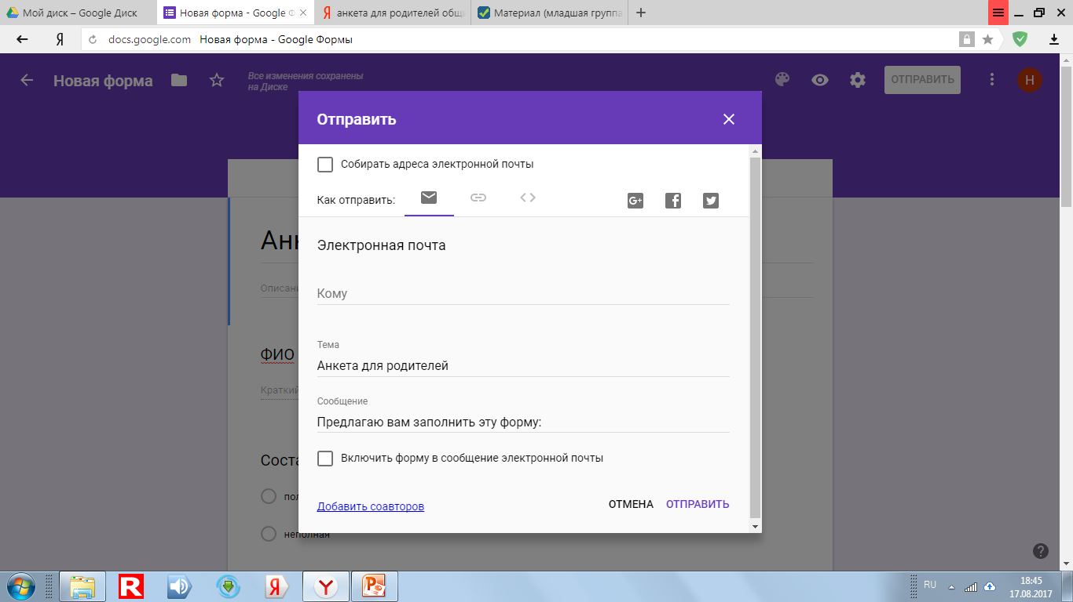
Шаг 6. Отправьте готовую форму респонденту (введите адрес его электронной почты).

Slide 42
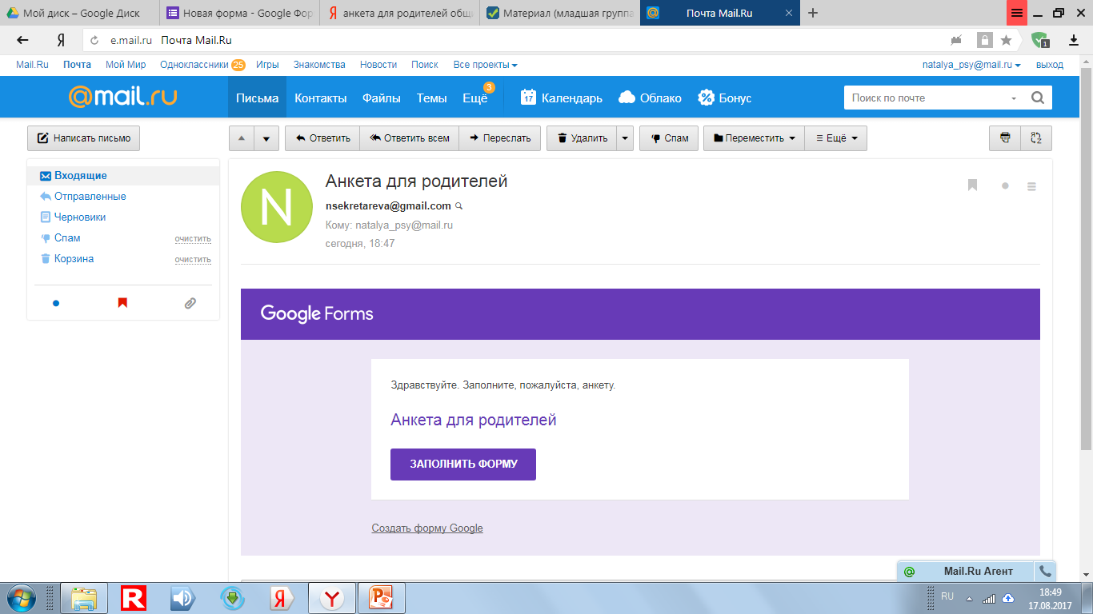
Такое письмо и ссылку получит респондент.

Slide 43
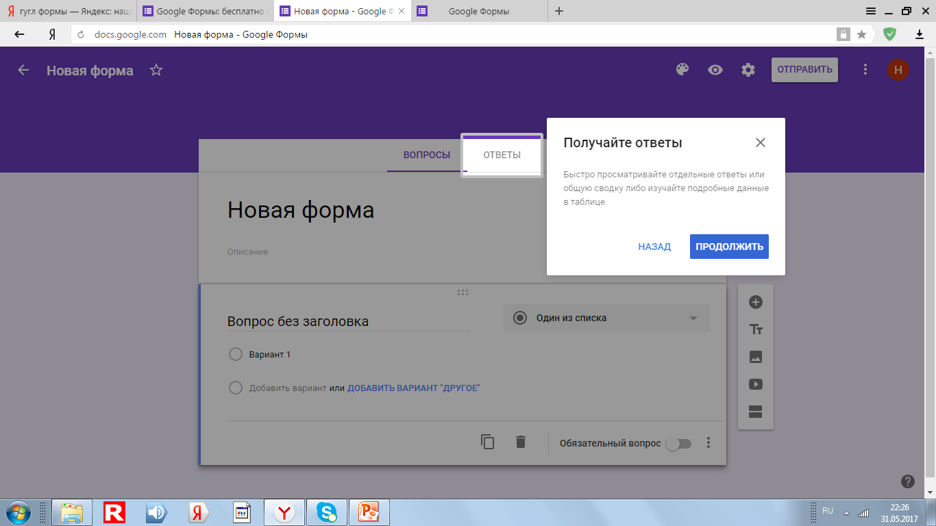
Шаг 7.Как только респондент заполнит форму, вы получите уведомление.

Slide 44
Спасибо за внимание!

